Slide 1
Informationen aus dem AGI
Geoinformation Kanton Bern
geosuisse Bern Herbstversammlung 29. Oktober 2020
Thomas Hardmeier, Marcel Droz, Erich Anderegg, Mathieu Mazuez und Matthias Kistler Direktion für Inneres und Justiz – Amt für Geoinformation

Slide 2
AGENDA
Neue Geoinformationsstrategie des Kantons Bern
Neue Dienste - Eigentümerabfrage: Im Geoportal oder über URL-Aufruf und GRUDIS-Public - S-WMS-Dienst für den Leitungskataster LKBE für die DVS
Aktuelle Projekte - Erweiterung GWR - Periodische Nachführung PNF 2.3
Veranstaltungshinweise - Weiterbildung Transformationen / Interpolationen im Kontext des vereinfachten Verfahrens - geosuisse User

Slide 3
1. Neue Geoinformationsstrategie Kanton Bern
Notes:
Die Strategie löste die alte Strategie von Dezember 2009 ab.
Verabschiedet durch den Regierungsrat am 16.9.2020
Die neue Strategie ist abgestimmt mit der neuen GI-Strategie des Bundes, welche Ende 2020 durch den Bundesrat verabschiedet wird.
CD Kt. BE
30 Seiten
de / fr
quer
digital / print stark limitiert

Slide 4
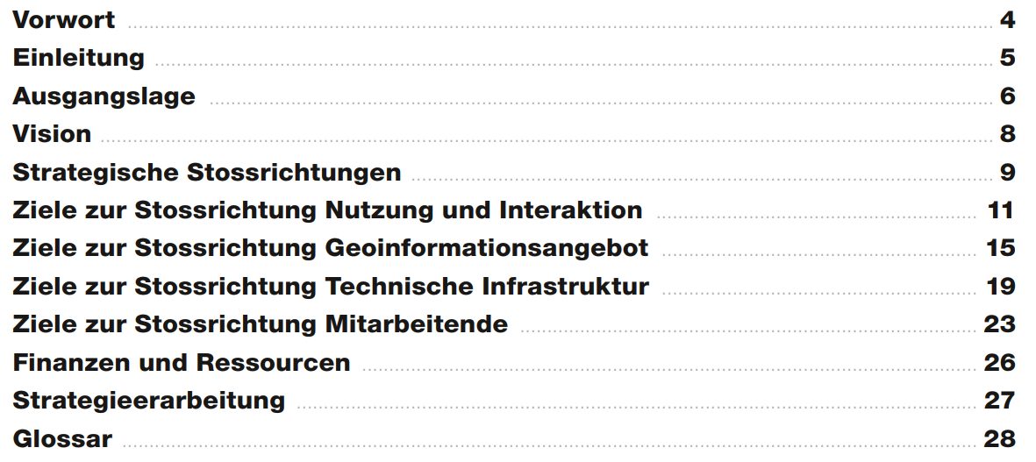
Gliederung
Notes:
Ausgehend vom heutigen Stand der kantonalen Geodateninfrastruktur sowie aufgrund der künftigen Anforderungen und Trends gibt die aktualisierte Geoinformationsstrategie anhand einer Vision und vier strategischer Stossrichtungen die Eckpunkte vor, wohin sich das Gemeinschaftswerk GIS des Kantons Bern in Zukunft weiterentwickeln soll.
Die Strategie ist wie folgt gegliedert

Slide 5
Vision
29. Oktober 2020
Aktuelle, verlässliche und einfach zugängliche Geoinformationen bilden ein zentrales Element der «digitalen Verwaltung» und stiften einen bedeutenden Nutzen für die Verwaltung, die Wirtschaft und die Öffentlichkeit.
Bei Geschäften mit Raumbezug sind Geoinformationen mit weiteren Daten verknüpft und fördern die Interaktion unter den Akteuren.
Die kantonalen und kommunalen Geoinformationen sind in der Nationalen Geodateninfrastruktur gesamtschweizerisch vernetzt.

Slide 6
Strategische Stossrichtungen
Nutzung von Geoinformationen sowie Interaktion mit Akteuren fördern
Angebot an Geodaten und Geodiensten bedarfsgerecht ausbauen
Technische Infrastruktur (KGDI) an neuen Bedürfnissen ausrichten
Mitarbeitende der Kantonsverwaltung befähigen
Notes:
Suchen, Finden und Nutzen fügen sich nahtlos ineinander:
Treffende Resultate im Geoportal und bei Suchmaschinen
Freie Themenkombination im Geodaten Viewer
Vereinfachter Zugriff auf Grundstückinformationen
Sensibilisierung für Geoinformation:
Potenzial aufzeigen anhand Marketingkonzept
Geo-Coaching: Methodische und technologische Unterstützung
Rolle von GI auf strategischer Ebene systematisch klären

Slide 7
Strategische Stossrichtungen
Viel Spass bei der Lektüre!
www.be.ch/gi-strategie

Slide 8
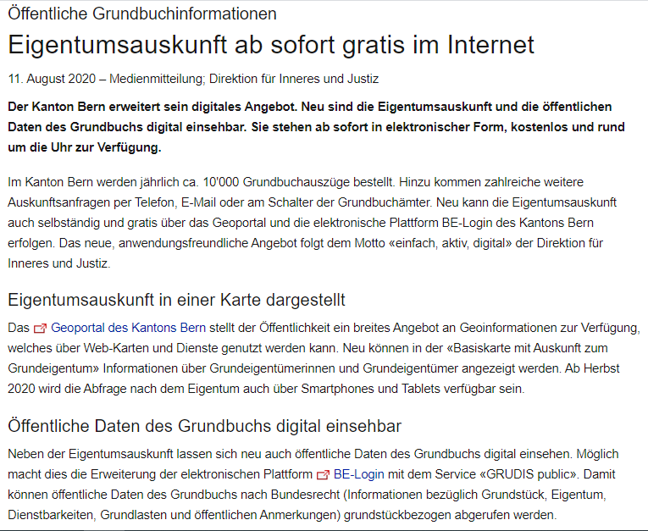
3. Neue Dienste: Eigentümerabfrage / GRUDIS-Public

Slide 9
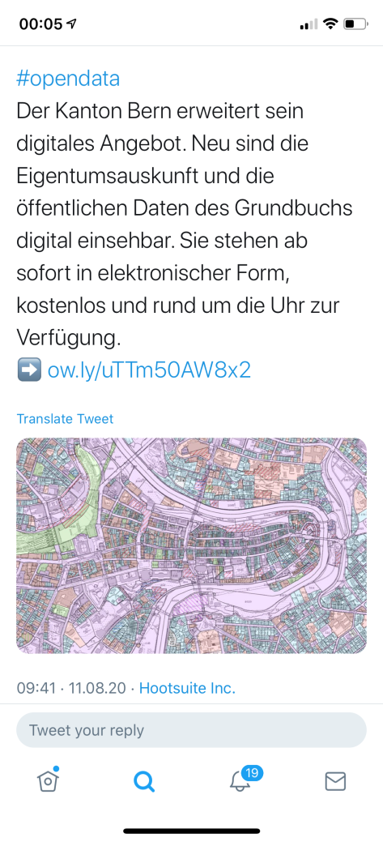
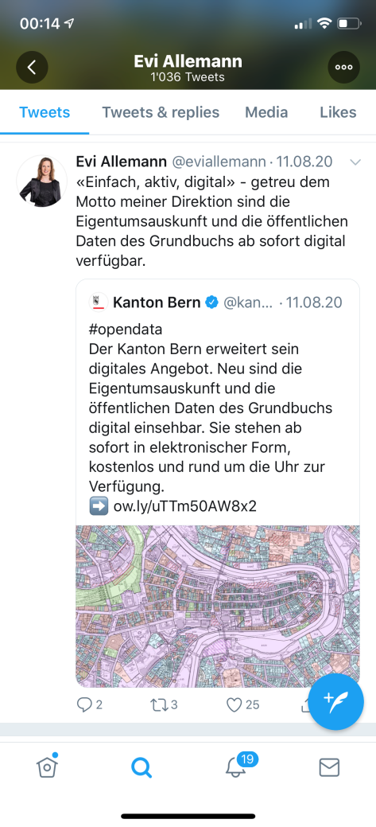
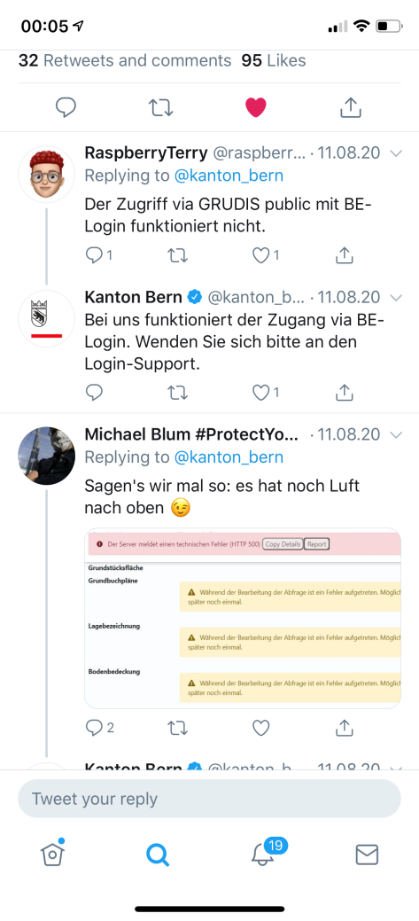
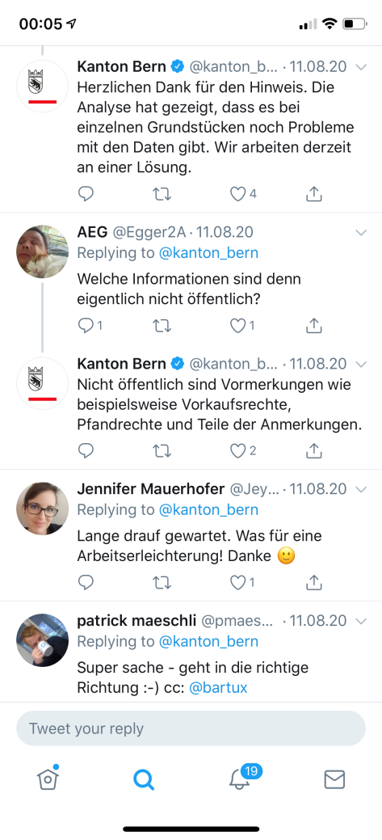
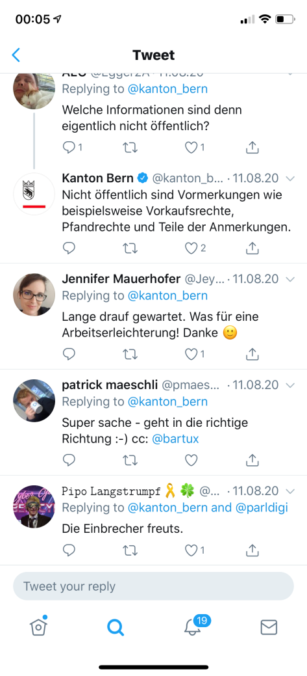
3. Neue Dienste: Eigentümerabfrage / GRUDIS-Public
> Reaktionen auf Twitter

Slide 10
3. Neue Dienste: Eigentümerabfrage / GRUDIS-Public
Im GIS-Viewer mit der Basiskarte mit Auskunft zum Grundeigentum und Captcha «gegen» Massenabfragen
Über BE-Login (SwissID) mit 2-Faktorenautorisierung > [Umwelt und Boden] > [Grundstücke] > [GRUDIS-Public]
Über einen URL-Direktaufruf mit Übergabe des EGRID aus der Kartenanwendung und BE-Login.
Die Schnittstelle GBDBS mit Direktzugriff auf die Capitastra-Datenbank steht einstweilen nur kantonsintern zur Verfügung
Notes:
Captcha: completely automated public Turing test to tell computers and humans apart
Über einen URL-Direktaufruf mit Übergabe des EGRID aus der Kartenanwendung und BE-Login. Diese Lösung ist sofort verfügbar und kann relativ einfach in Drittapplikationen wie z.B. die Regio-GIS integriert werden. Voraussetzung für den Zugriff auf die öffentlichen Daten des Grundbuchs ist die Registrierung bei BE-Login. Hinweis: Funktioniert nicht mit iExplorer
Über die Schnittstelle GBDBS einstweilen nur kantonsintern, denn: Die direkte Eigentumsauskunft via GBDBS wurde speziell für die Basiskarte mit Auskunft zum Grundeigentum eingerichtet und steht Dritten nicht zur Verfügung. In einem Betriebskonzept muss zuerst geklärt werden, ob Dritten aus Datenschutzgründen der direkte Zugriff auf die Capitastra-DB gewährt werden kann. Die Erarbeitung eines Betriebskonzeptes «Benutzung von GBDBS für öffentliche Daten» wird noch einige Zeit in Anspruch nehmen und steht frühestens 2021 zur Verfügung (GRIBE-Pendenz OM-368).

Slide 11
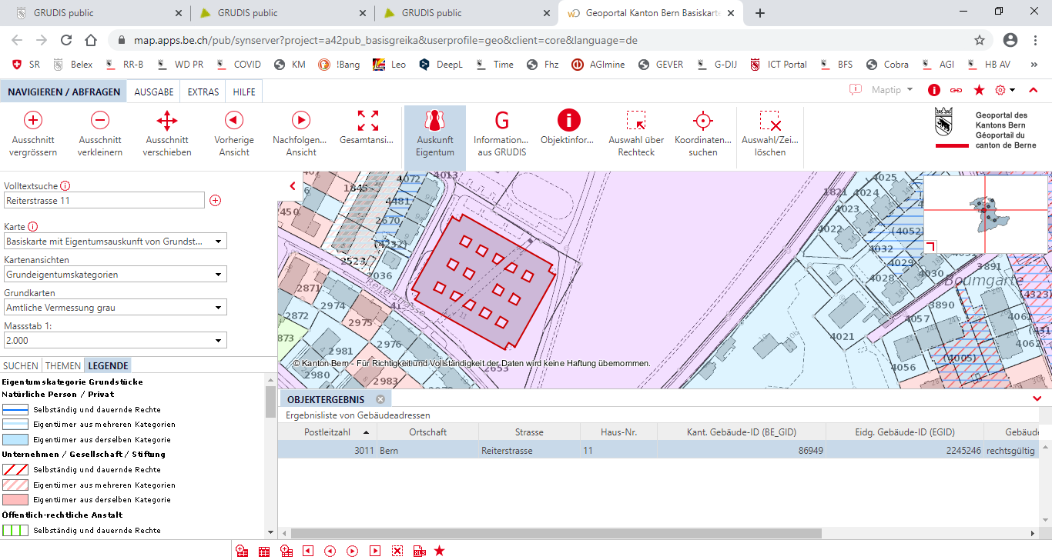
3. Neue Dienste: Eigentümerabfrage

Slide 12
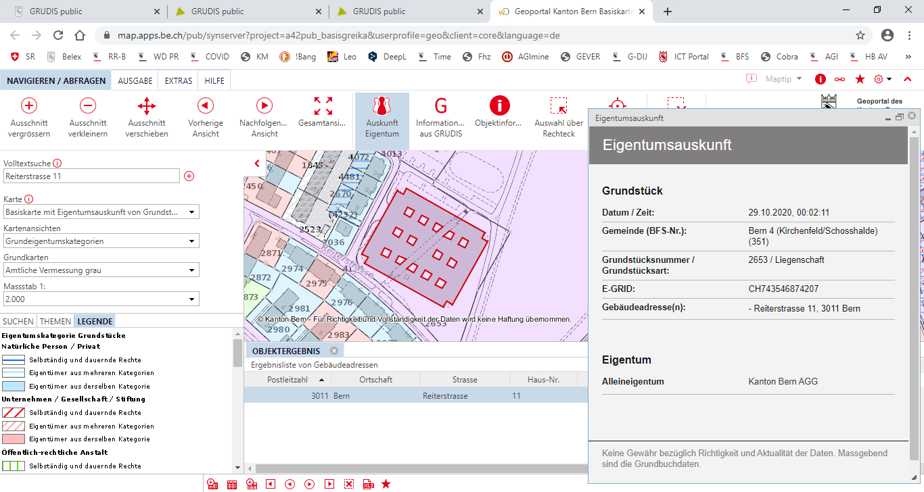
3. Neue Dienste: Eigentümerabfrage

Slide 13
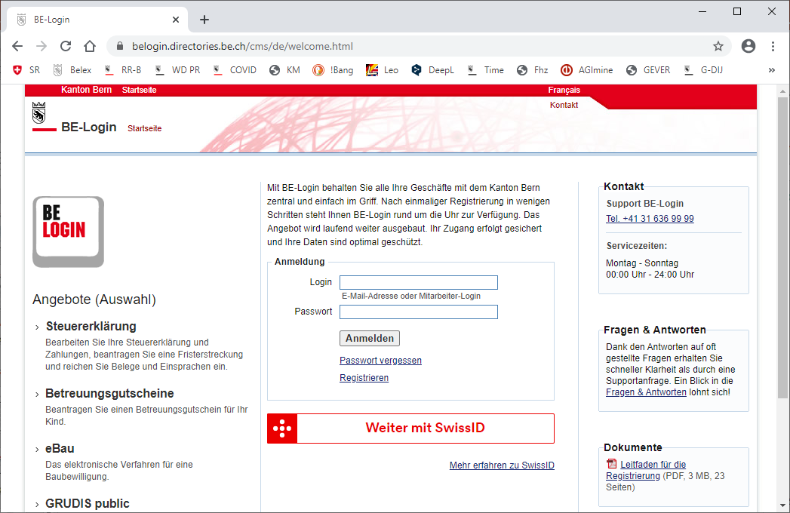
3. Neue Dienste: GRUDIS-Public | URL-Aufruf mit eGRID

Slide 14
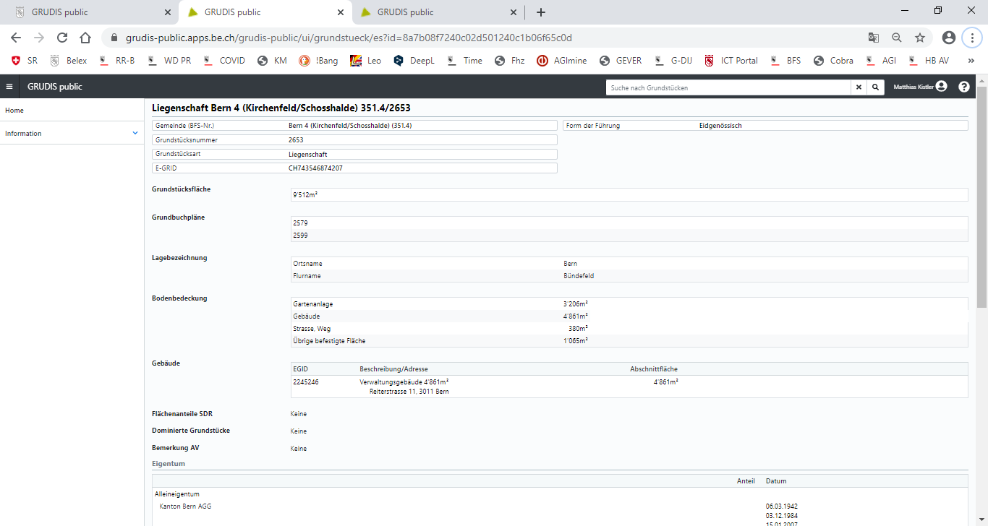
3. Neue Dienste: GRUDIS-Public | URL-Aufruf mit eGRID
> https://grudis-public.apps.be.ch/grudis-public/ui/grundstueck/es?egrid=CH743546874207

Slide 15
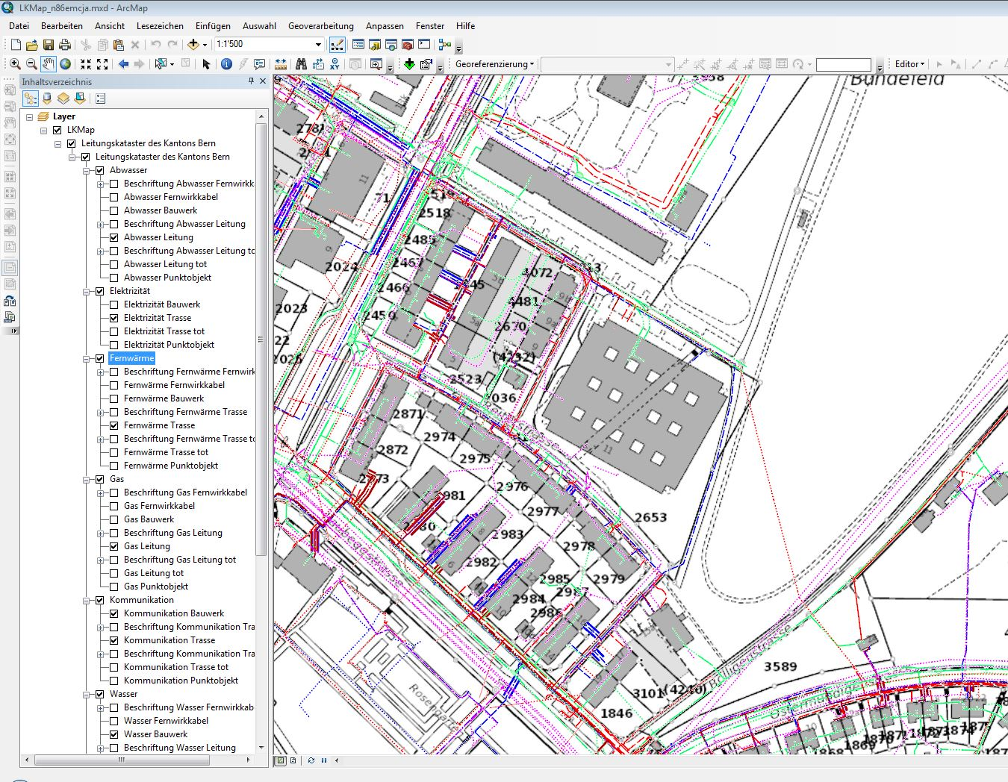
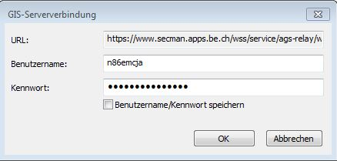
3. Neue Dienste: S-WMS LKBE für DVS (Pilotdienst)
https://www.secman.apps.be.ch/wss/service/ags-relay/waplb/httpauth/arcgis/rest/services/a42geo/a42geo_lkmapwms_d_fk/MapServer/WMSServer?

Slide 16
3. Aktuelle Projekte: Erweiterung GWR
Stand der Arbeiten
Notes:
Erweiterungen GWR - Zusätzliche Attribute von Kategorie, Klasse und Baujahr aus GVB + Steuerverwaltung - Harmonisierung EGIDs
Bereinigung: Abgleich AV – GWR (EGID, EDID, Adressen)
Liste Zusätzliche Attribute erfassen Liste
Neue EGID/EDID (Schlüsselattribut BEGID) > in AV-System / Gemeinde-Software erfassen
Kontrolle Stand Anfangs 2021 vorgesehen > säumige Ämter über Koordinationsstelle (Stadthalteramt) Abschluss geplant Ende 2020, voraussichtlich etwas später wegen Gemeindevolumen
Verzögerungen bei einzelnen Gemeinden

Slide 17
3. Aktuelle Projekte: Periodische Nachführung PNF
Stand der Arbeiten
Die Detektion von Änderungen (AVOR) wird demnächst abgeschlossen: > Gemeinden werden regelmässig an NF-Geometer weitergeleitet > Bitte melden, wenn zusätzliche AVOR-Daten erwünscht sind
Die Aktualisierungsarbeiten wurden in den betroffenen Büros in Angriff genommen
Die Beurteilung durch die jeweiligen Waldabteilungen geht weiter: > Voralpen und Mittelland liefern regelmässig > Im Jura und insbesondere in den Alpen ist die Beurteilung aufwändiger, was zu Verzögerungen führen kann: evtl. zweistufige Bearbeitung erforderlich
Ziel: Ende Juni 2021 sollten alle Arbeiten abgeschlossen sein

Slide 18
4. Aktuelle Veranstaltungen > Webinar 13. November 2020
Transformationen / Interpolationen im Kontext des vereinfachten Verfahrens
Theoretische Grundlagen
Planeinpassung im GIS
Transformationen und Interpolationen mit GeoSuite-TRANSINT und RMData
Neue Checkliste des AGI
Erkenntnisse und Erfahrungen aus den ersten Operaten im vereinfachten Verfahren

Slide 19
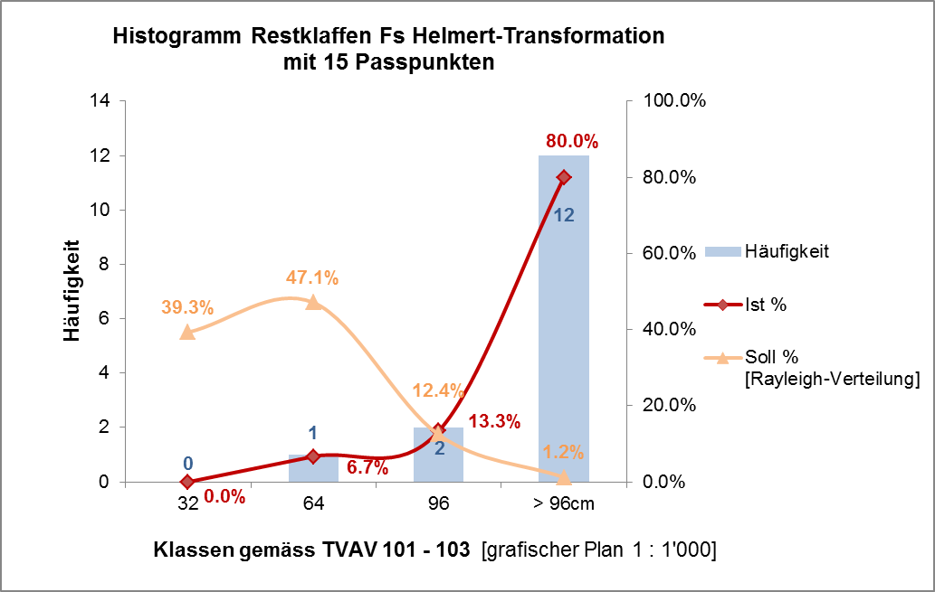
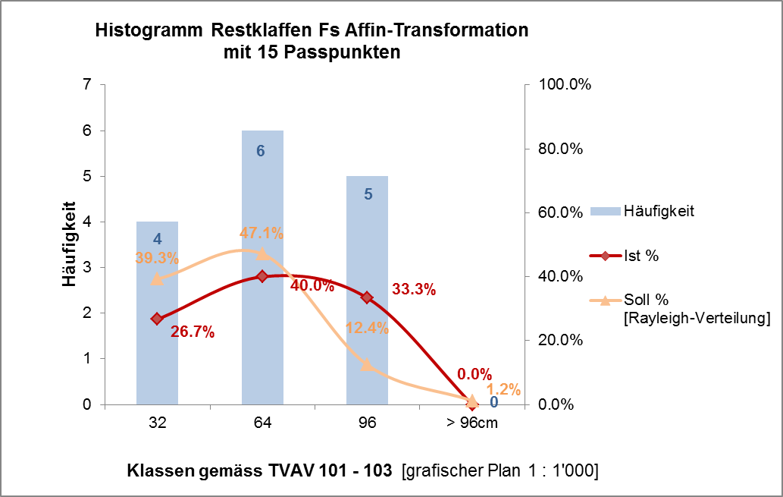
4. Aktuelle Veranstaltungen > Transformationen / Interpolationen
Webinar 13. November 2020

Slide 20
4. Aktuelle Veranstaltungen > geosuisse User
Webinar 13. November 2020
Einführung in eBau durch Amt für Gemeinden und Raumordnung: Schnittstellen zum Ingenieur-Geometerbüro
Umgang mit «Innovationen» in der amtlichen Vermessung - Pumptracks und weitere Handbuch-Anpassungen - «schräge» GNSS-Messungen - Gleichzeitige Messungen von 2 GNSS-Sessionen mit einer Stationierung - ..
Prozessoptimierungen mit AVMUT und AVGBS: Erkenntnisse aus der Umfrage
..

Slide 21
Kontakt
Matthias Kistler
Amt für Geoinformation
Leiter Grundstückinformationen
matthias.kistler@be.ch
+41 31 636 24 86
Dok.-Nr. 20201029-geosuisse-Bern-Herbstveranstaltung-AGI.pptx

